Slide 1

Муниципальное бюджетное дошкольное образовательное учреждение
«Детский сад № 22»
Опыт работы:
«Использование нестандартного оборудования для развития мелкой моторики рук у детей младшего дошкольного возраста»
Подготовила
Дядянова Мария Сергеевна
Воспитатель младшей группы
2024г.

Slide 2

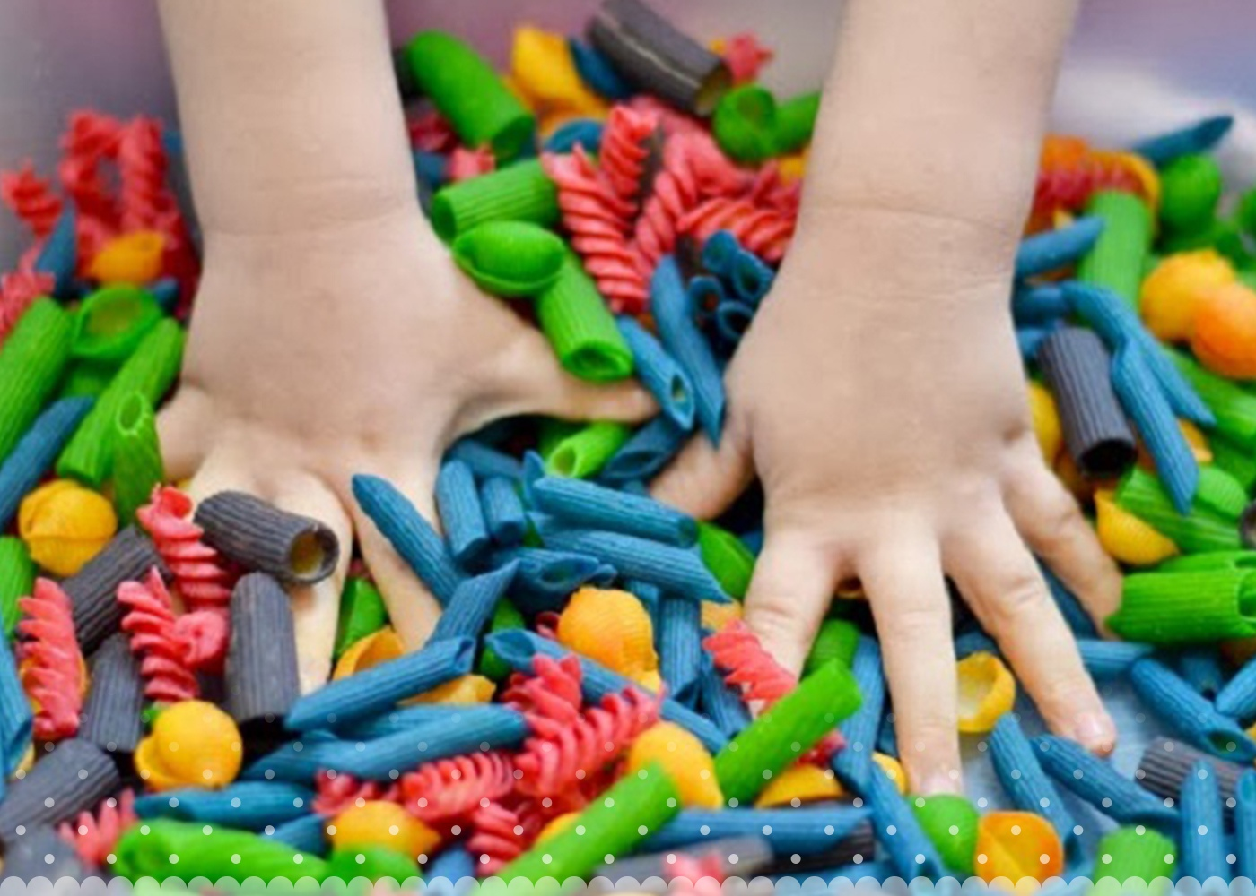
«Истоки способностей и дарования детей - на кончиках пальцев». В.А. Сухомлинский

Slide 3
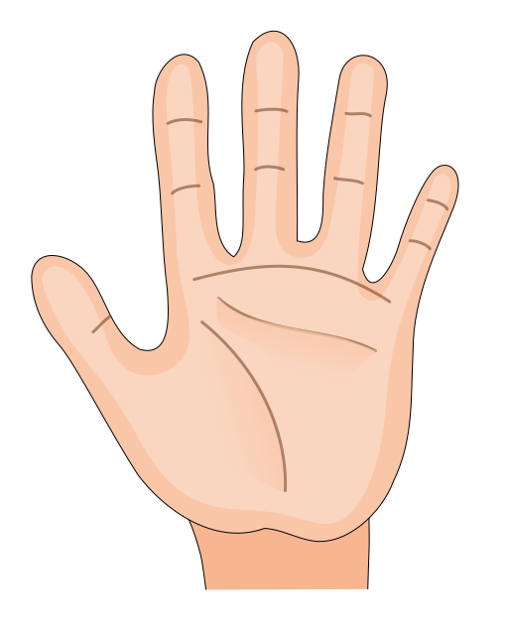
Мышление
Внимание
Восприятие
Память
Речь
Мелкая
моторика

Slide 4
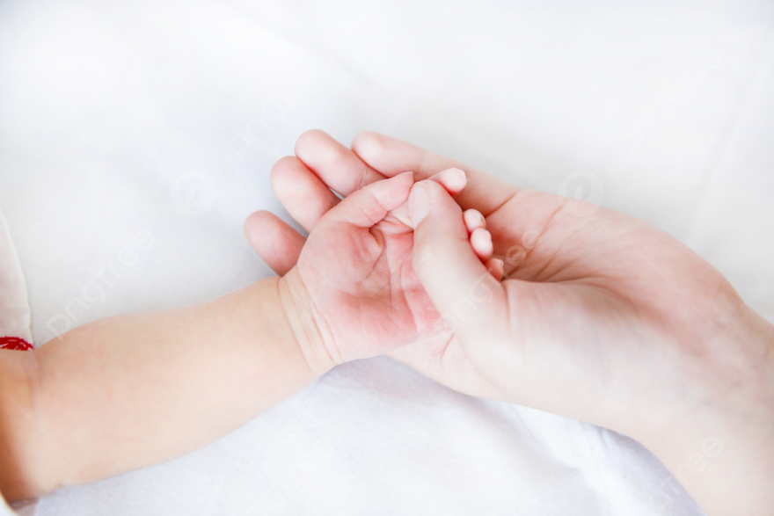
Средства развития мелкой моторики
Еловые шишки
Массажные мячики
Мозаика, конструктор
Фломастеры
Решетки, ленточки
Крупа, разноцветные макароны, пуговицы
Прищепки, резиночки для волос

Slide 5
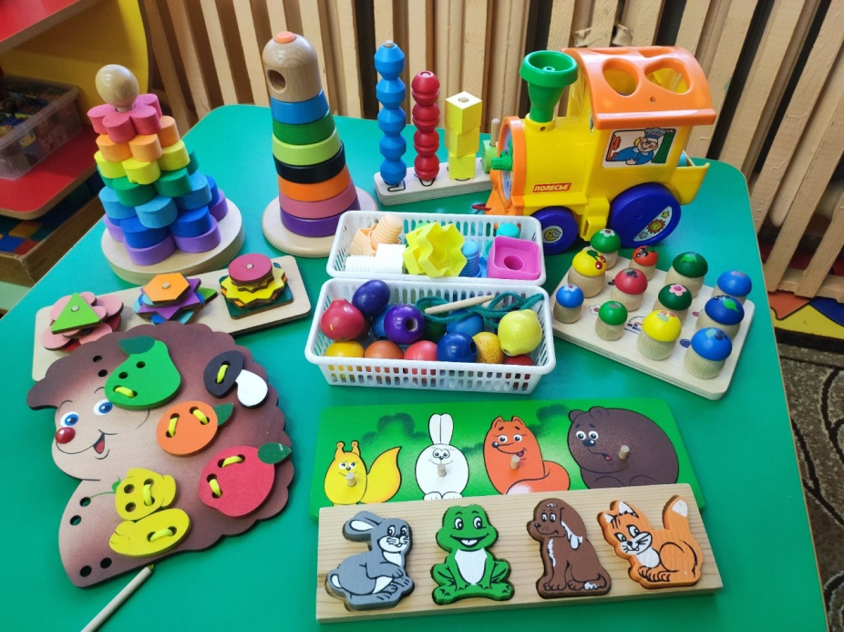
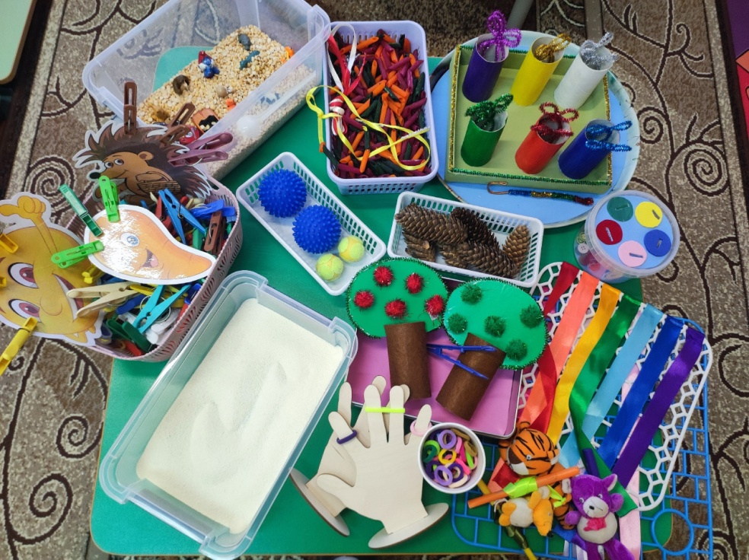
Создание предметно – развивающей среды Оснащение группы

Slide 6
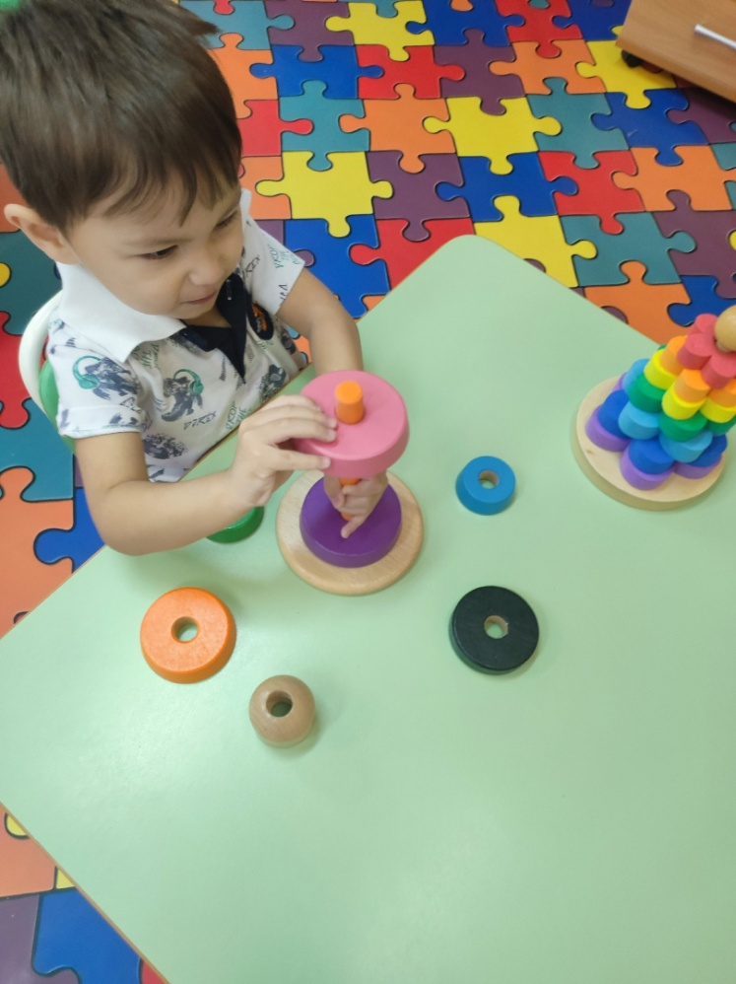
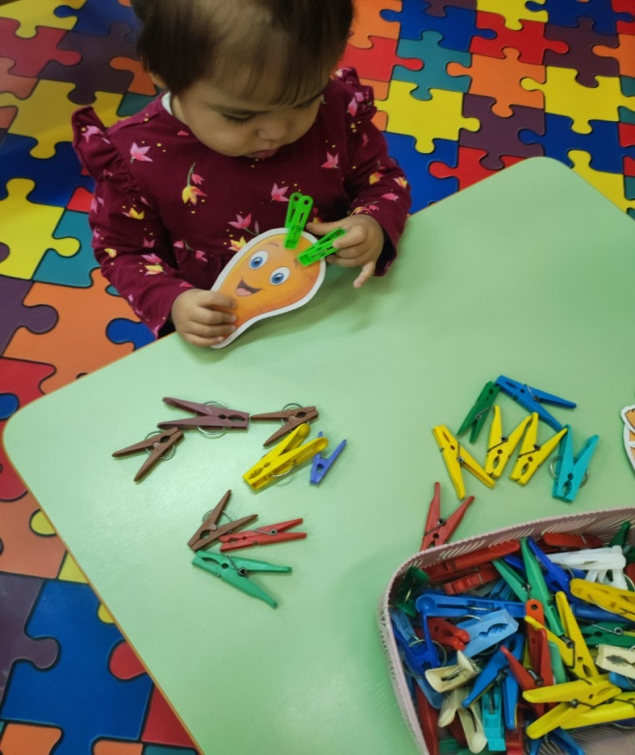
Дидактические игры
«Пирамидка»
Цель: Упражнять детей нанизывании колец на стержень. Развивать глазомер.
«Прищепки»
Цель: Способствовать формированию умений пользоваться прищепками, держать прищепку тремя пальцами, сжимать и разжимать.

Slide 7
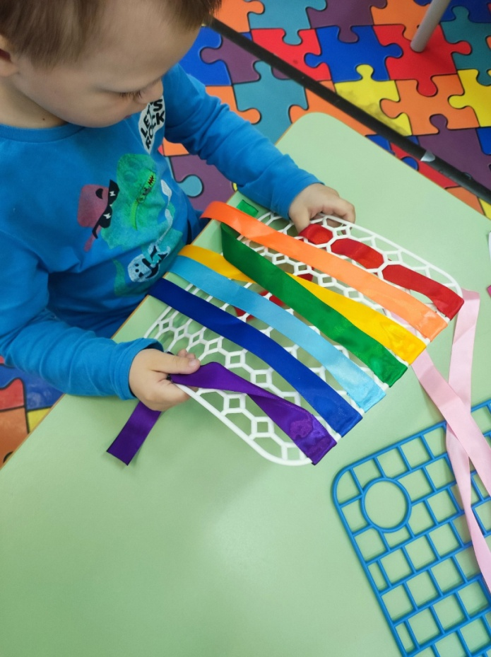
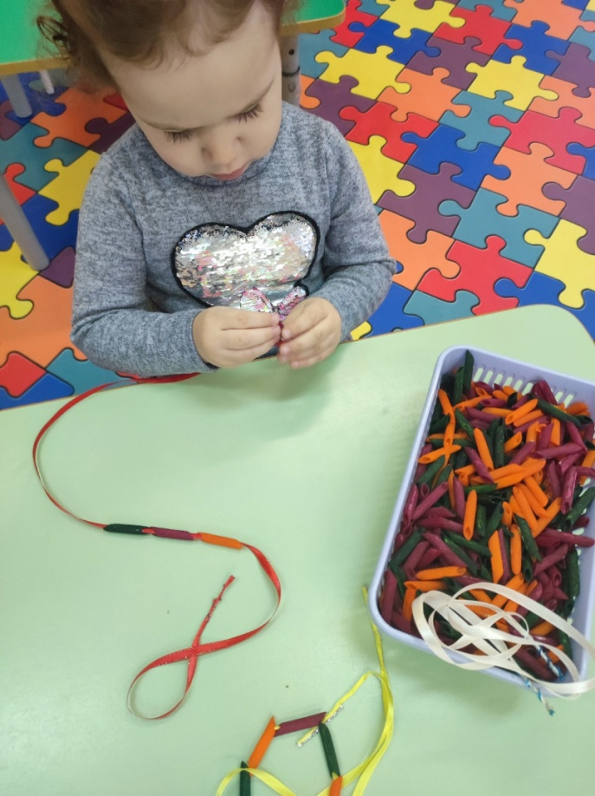
«Собери бусы»
Цель: Упражнять детей в нанизывании макарон на шнурок.
«Сетка»
Цель: Развивать глазомер, внимание, зрительно- моторную координацию, происходит укрепление пальцев рук и всей кисти.

Slide 8
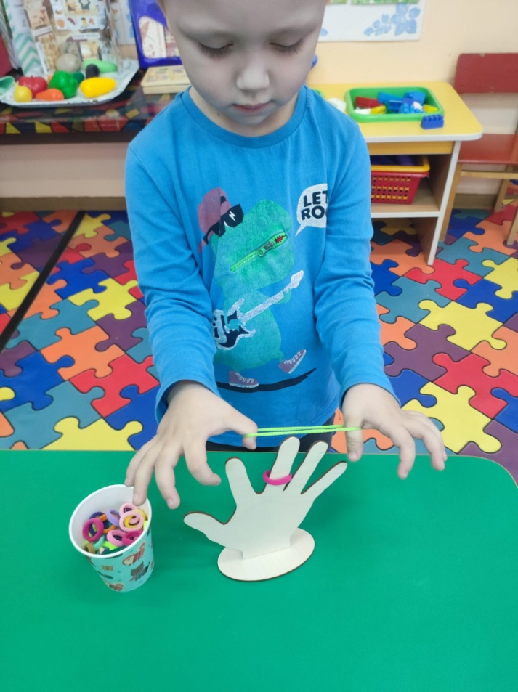
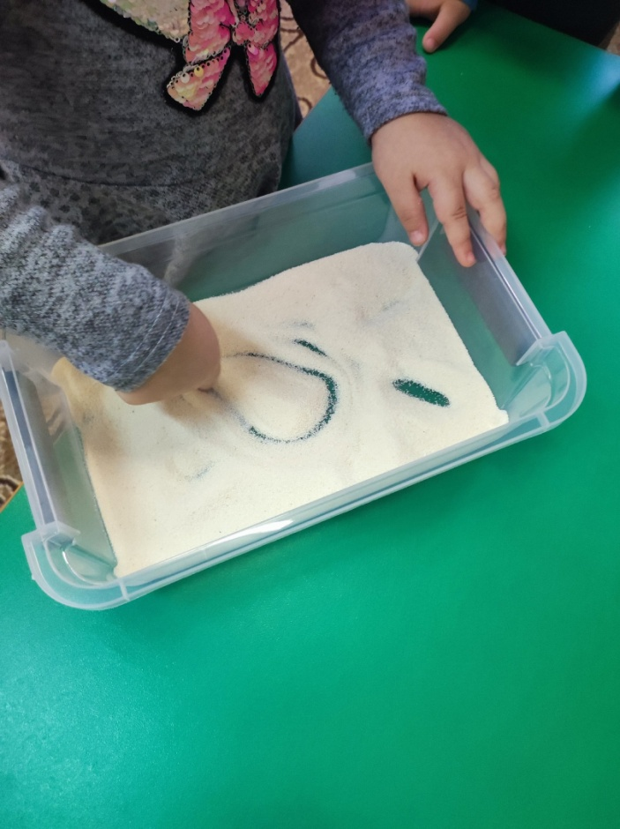
«Рисование на крупе»
Цель: Способствует развитию мелкой моторики, восприятия, внимания, речи, воображения.
«Цветные резиночки»
Цель: Развивает тонкие движения пальцев рук, стереогностическое восприятие, усидчивость.

Slide 9
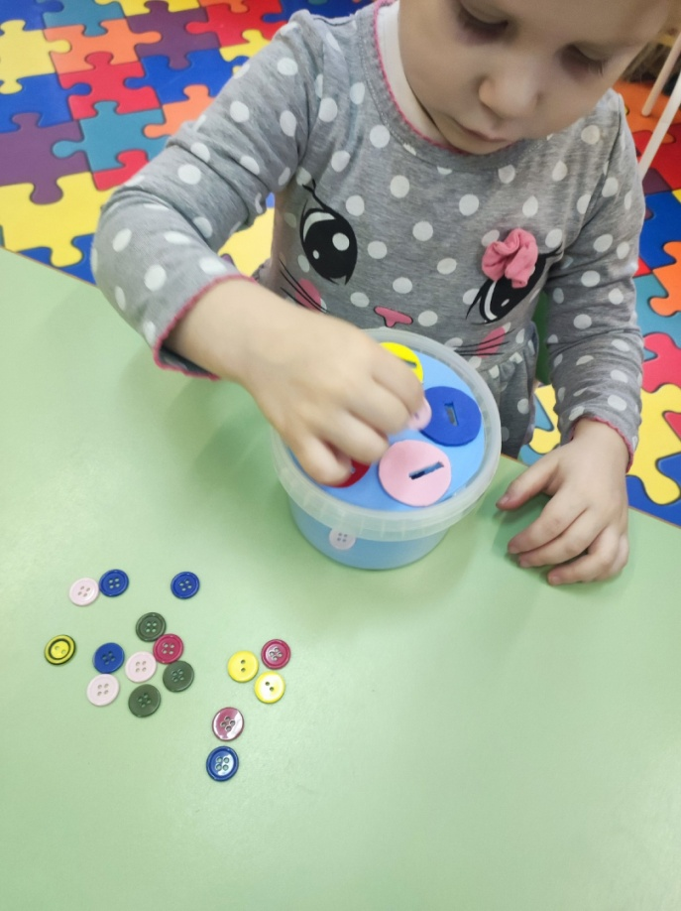
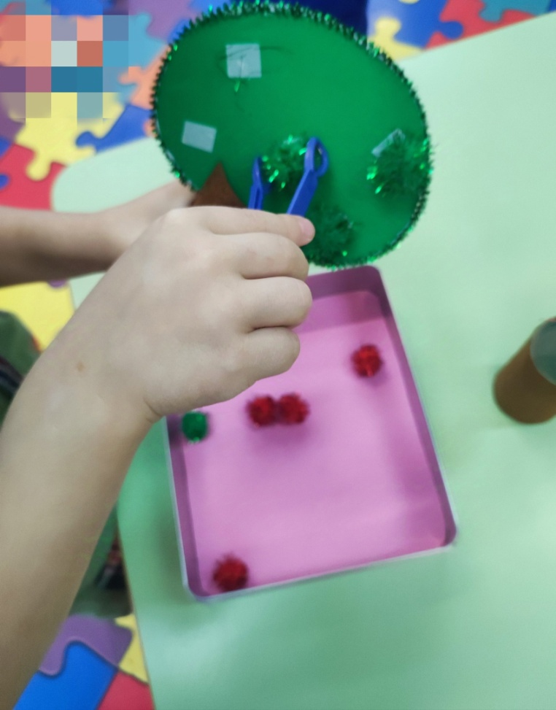
«Весёлые помпоны»
Цель: Способствует накоплению сенсорного опыта ребенка через зрительное и тактильное восприятие. Развивает мелкую моторику руки.
« Игры в пуговицы»
Цель: Развитие мелкой моторики и точность движений сенсорного развития, воображения.

Slide 10
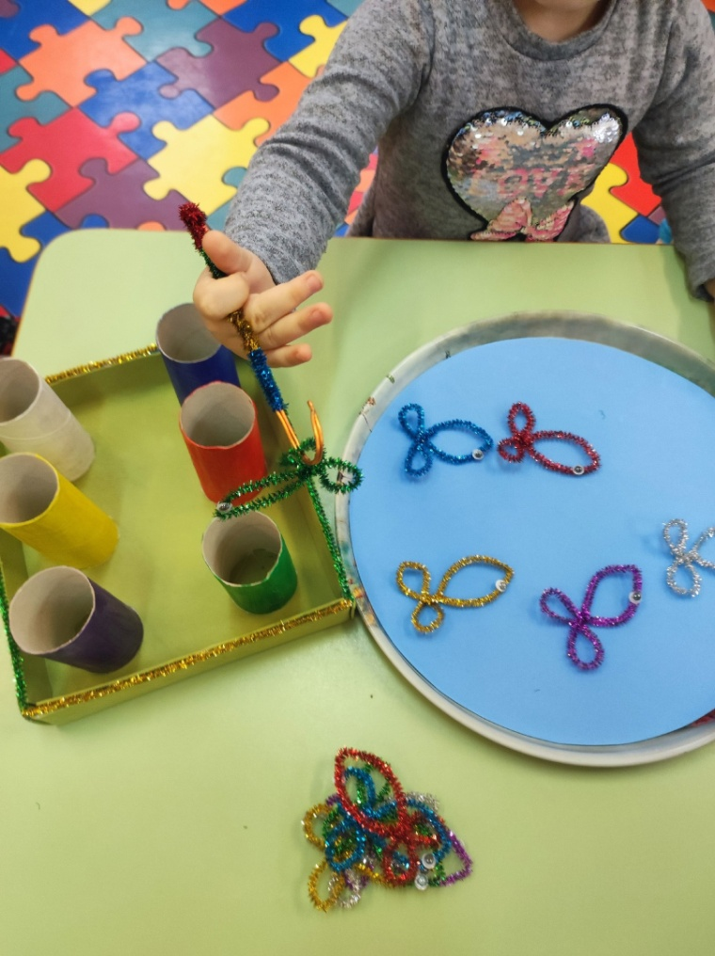
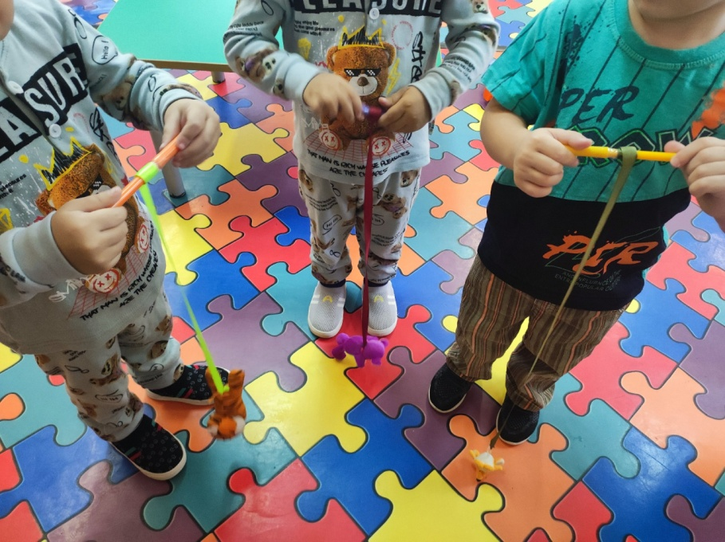
«Солнечные рыбки»
Цель: Способность накопления сенсорного опыта ребенка через развитие зрительного и тактильного восприятия, развивать мелкую моторику руки.
« Моталочка»
Цель: Развитие мелкой моторики пальцев рук, координаций движений, ловкости.

Slide 11
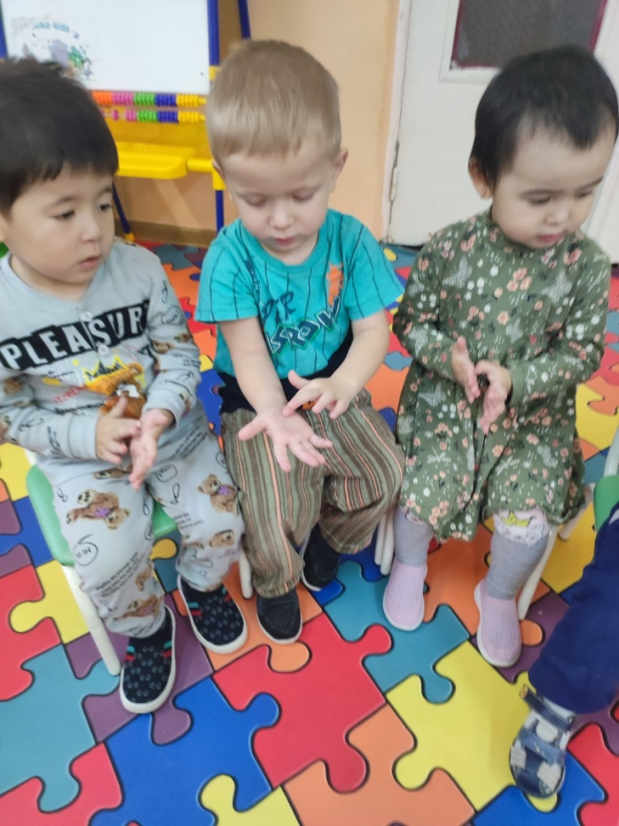
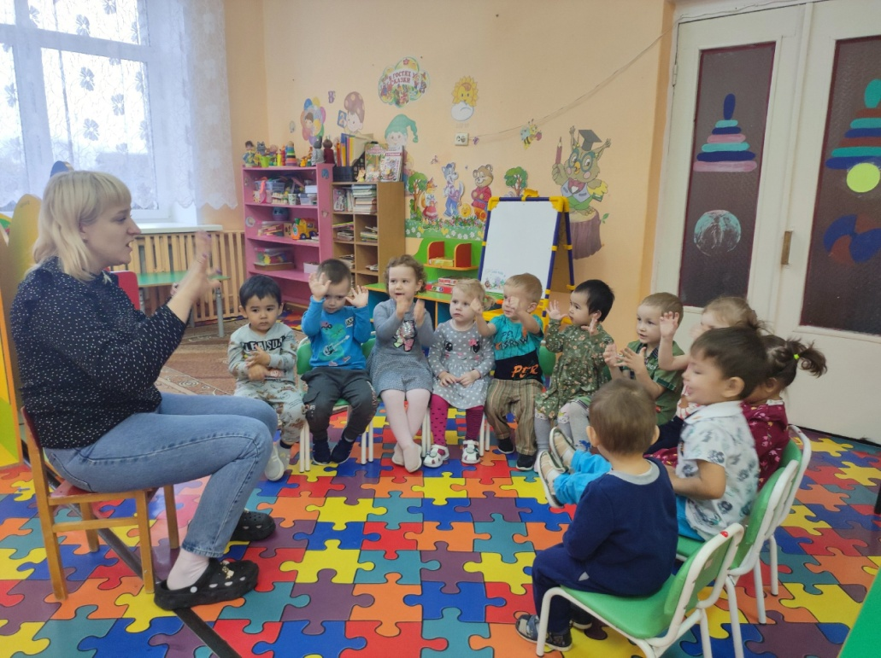
Пальчиковая гимнастика
«Сорока - Белобока»
Цель: Выполнять круговые движения по ладони левой руки указательным пальцем правой руки, по очереди загибая все пальцы, кроме большого.
«Семья»
Цель: Собирать пальчики в ладошку и разгибать поочередно, начиная с мизинца.

Slide 12
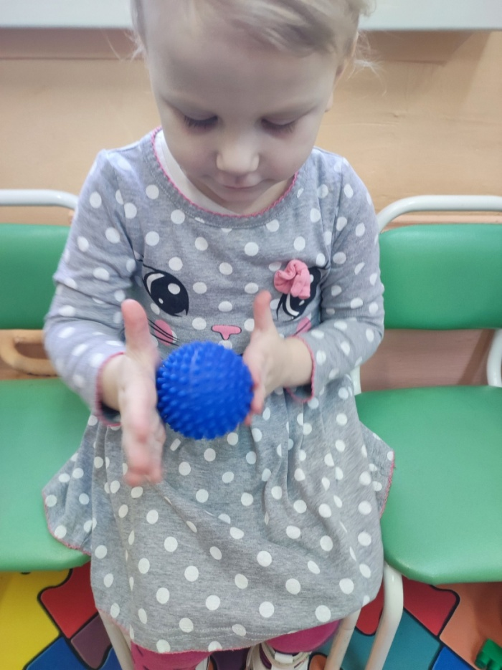
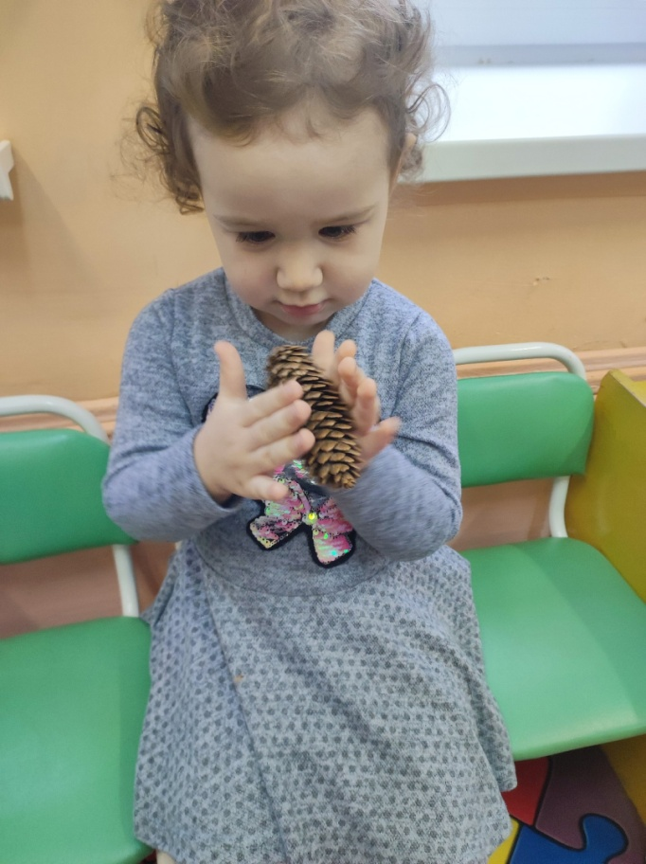
Самомассаж
«Массажный мячик»
«Еловая шишка»
Цель: Развивать сгибание и разгибание мышц кистей рук, отрабатывать слаженность движений обеих рук.

Slide 13
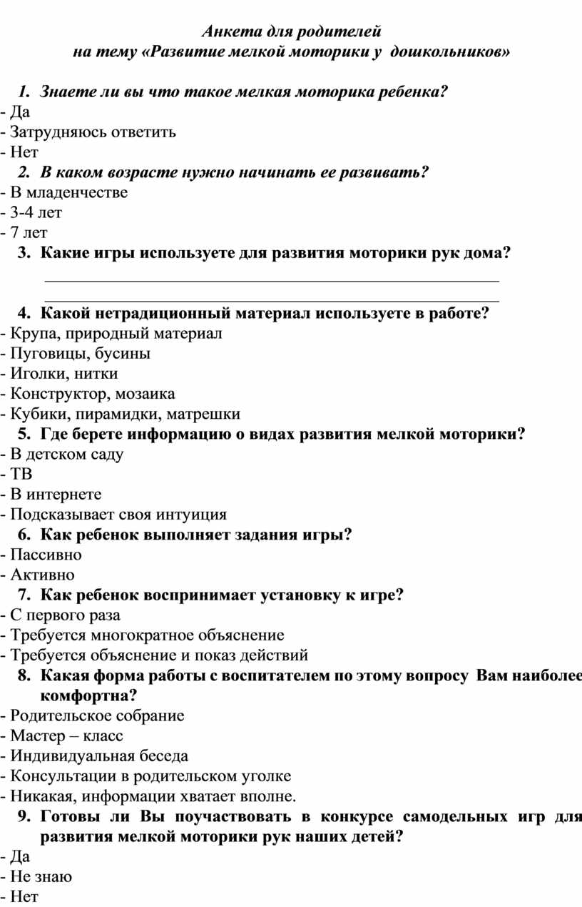
Работа с родителями
Анкетирование
«Как развита мелкая моторика у Вашего ребенка?»
Родительское собрание
«Развитие мелкой моторики у детей младшего возраста с использованием нестандартного оборудования».

Slide 14
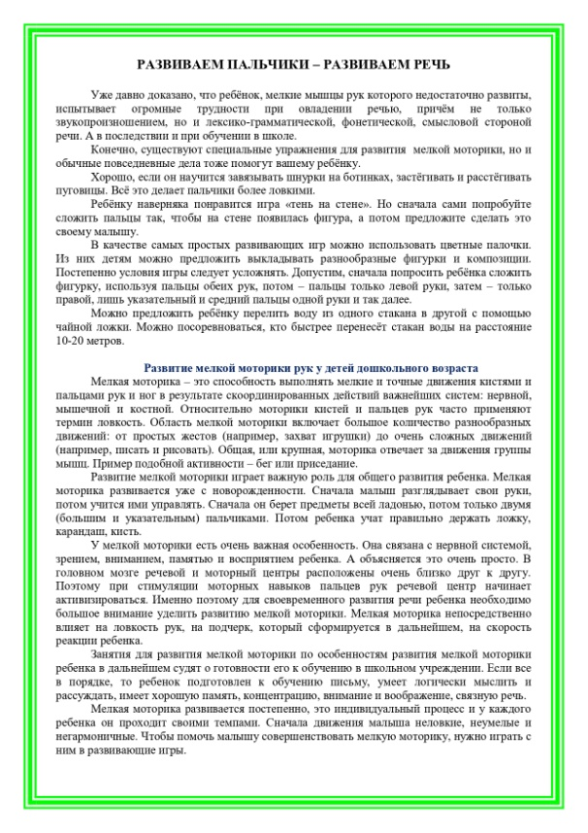

Консультации
«Развиваем пальчики – развиваем речь!»
Памятка для родителей
«Пальчиковые игры», «Сколько и как часто нужно заниматься пальчиковой гимнастикой?»

Slide 15
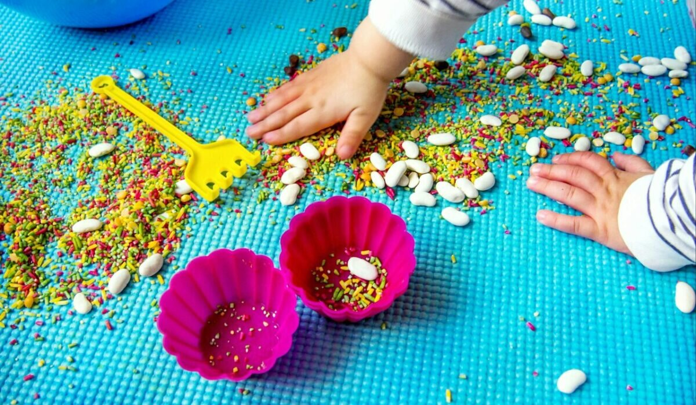
Необходимо помнить, что развивая руку ребенка, мы не только тренируем мышцы, но и развиваем способность к наблюдению, сравнению, творческому воображению. Воспитываем усидчивость, терпение, аккуратность, точность, настойчивость, что так немаловажно для детей.

Slide 16
Спасибо
за внимание!

